Slide 1
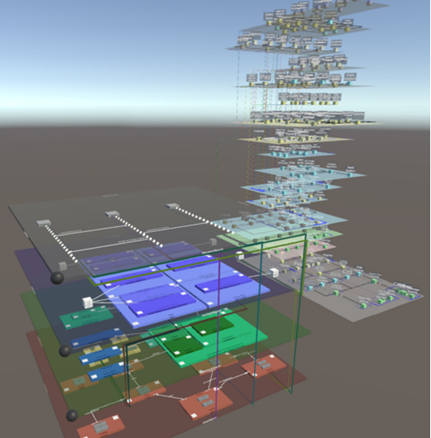

ARQUITECTURA
EMPRESARIAL
SEMANA 3 – SESIÓN 2
Ejercicios hasta la semana 3
2023 - 02

Slide 2
AGENDA
EJERCICIOS

Slide 3
LOGROS
PRACTICAR LO APRENDIDO HASTA LA SEMANA 3

Slide 4
EJERCICIO 1
IDENTIFICAR EL PROBLEMA Y SUS CAUSAS DE FORMA ESTRUCTURADA
Una empresa que vende productos para aire acondicionado para casas, edificios y centros comerciales. Las ventas se realizan tomando los datos del requerimiento para poder hacer la evaluación y confirmar la atención del servicio. Cuando el requerimiento es para una persona natural, se atiende según stock. Pero, para todo servicio a gran escala (centros comerciales), es atendido por medio de las siguientes fases:
Evaluación del requerimiento.
Importación de los equipos de aire acondicionado.
Instalación de los equipos en el centro comercial.
Aseguramiento de la calidad.
Cierre del servicio.
Estas fases son lideradas por un gerente técnico, el que supervisa todo el trabajo, pero como parte del servicio, se debe entregar al cliente toda la documentación que acredita la certificación de la ISO 90001-23; caso contrario, la empresa se verá multada. Acá es donde el nivel de multas ha ido en aumento durante el 2021, 2022 y 2023. La organización del área de ventas y el área de instalaciones no comparten los datos del cliente y del requerimiento, lo que obliga al área de instalaciones confirmar el requerimiento varias veces con el cliente. Esto incrementa la cantidad de errores y las instalaciones, si bien técnicamente se hacen bien, la gestión en general es deficiente. Para que el área de instalaciones pueda entregar certificar el producto (con la aplicación de las ISOs), depende de una asistente de la gerencia general, quien también organiza a los equipos (técnicos, ingenieros, y otros relacionados), ella asume funciones de RRHH.

Slide 5
EJERCICIO 2
¿EN QUÉ ETAPA DE EVOLUCIÓN SE ENCUENTRA LA EMPRESA?
Una empresa que vende productos para aire acondicionado para casas, edificios y centros comerciales. Las ventas se realizan tomando los datos del requerimiento para poder hacer la evaluación y confirmar la atención del servicio. Cuando el requerimiento es para una persona natural, se atiende según stock. Pero, para todo servicio a gran escala (centros comerciales), es atendido por medio de las siguientes fases:
Evaluación del requerimiento.
Importación de los equipos de aire acondicionado.
Instalación de los equipos en el centro comercial.
Aseguramiento de la calidad.
Cierre del servicio.
Estas fases son lideradas por un gerente técnico, el que supervisa todo el trabajo, pero como parte del servicio, se debe entregar al cliente toda la documentación que acredita la certificación de la ISO 90001-23; caso contrario, la empresa se verá multada. Acá es donde el nivel de multas ha ido en aumento durante el 2021, 2022 y 2023. La organización del área de ventas y el área de instalaciones no comparten los datos del cliente y del requerimiento, lo que obliga al área de instalaciones confirmar el requerimiento varias veces con el cliente. Esto incrementa la cantidad de errores y las instalaciones, si bien técnicamente se hacen bien, la gestión en general es deficiente. Para que el área de instalaciones pueda entregar certificar el producto (con la aplicación de las ISOs), depende de una asistente de la gerencia general, quien también organiza a los equipos (técnicos, ingenieros, y otros relacionados), ella asume funciones de RRHH.

Slide 6
EJERCICIO 3
ANALIZAR EL PROCESO DE MATRÍCULA DE LA UPC E IDENTIFICAR SU(S) PROBLEMA(S), CAUSAS DE FORMA ESTRUCTURADA

Slide 7
EJERCICIO 4
ENTENDIENDO QUE EL PROCESO DE MATRÍCULA DE LA UPC ES UNA CAPACIDAD, INDICAR SUS DIMENSIONES.

Slide 8
EJERCICIO 5
ENTENDIENDO QUE EL PROCESO DE RECLAMO DE NOTAS DE LA UPC ES UNA CAPACIDAD, INDICAR SU FICHA

Slide 9
EJERCICIO 6
Realizar el mapa de capacidades del Front Office del Starbacks / Cafetería.

Slide 10
EJERCICIO 7
Realizar el mapa de capacidades del Back Office de Soporte de un banco.

Slide 11
EJERCICIO 8
Realizar el mapa de capacidades del Back Office completo de una pizzería.

Slide 12
EJERCICIO 9
Realizar el mapa de capacidades completo (con las fichas de 5 capacidades), de una empresa consultora (ej. EY, PWC, KPMG, etc.)

Slide 13
CONCLUSIONES

